Slide 1
FORMATION
MAINTENANCE DES PERIMETRES IRRIGUÈS
LA MAINTENANCE QUOTIDIENNE
MAINTENANCE QUOTIDIENNE
DES OUVRAGES
PERRES ET BETON

Slide 2
FORMATION
MAINTENANCE DES PERIMETRES IRRIGUÈS
LA MAINTENANCE QUOTIDIENNE
Maintenance pour les perrés et le béton
Suite aux diverses fiches réalisées par les barragistes ou/et les personnes en charge de la police sur les digues, il est nécessaire de procéder aux travaux simples et ne demandant que peu de matériel, tel que:
a- Le jointoiement des pierres (joint défectueux),
b- Le nettoyage des branches ou bois qui peuvent gêner la fermeture de la porte,
c- Désherbage et/ou la coupe des végétaux poussant au niveau de l’ouvrage,
d- La vérification de l’état du béton (apparition de fissures ou d’affouillement),
Fréquence de maintenance pour les perrés et le béton
Tache | Saison des pluies, décrue, riz de saison sèche
Jointoiement des perrés
Nettoyage de l’ouvrage | ENTRE LES CULTURES
Coupe des végétaux
Vérification du béton
2

Slide 3
FORMATION
MAINTENANCE DES PERIMETRES IRRIGUÈS
LA MAINTENANCE QUOTIDIENNE
MAINTENANCE QUOTIDIENNE
DES DIGUES

Slide 4
FICHE D’ETAT DE OU DES DIGUES
A remplir si vous constatez des dégâts par rapport aux visites précédentes :
Date de la visite : JJ / MM : AAAA Nom de la personne :…………………………
Le type d’ouvrage :…………………………………………………………..(Digue)
La digue du réservoir
Etat général du talus côté réservoir :
L’enherbement ?.....................................................................................................
L’enrochement et son géotextile ?..........................................................................
La terre ?................................................................................................................
Etat général du talus côté périmètre :
L’enherbement ?.....................................................................................................
L’enrochement et son géotextile ?..........................................................................
La terre ?................................................................................................................
Etat général de la piste de roulement ou du sommet de digue :
Latérite ?................................................................................................................
Terre ?...................................................................................................................
Enherbement ?.....................................................................................................
Empierrement ?....................................................................................................
Présence de nids de poule ou de flashe ?............................................................................... O / N
Position :
Présence d’ornières dues aux passages de véhicules non autorisés ? ………..……………..O / N
Présence de ravines O/N Longueur :………………….. Importance :…………………….
Position :
Etat des bornes limitant le passage de véhicules non autorisés ? ………………………………….
Entrée ou sortie :
Etat général de l’interface ouvrage – digue :……………………………………………………………
Commentaires généraux sur la digue :

Slide 5
FORMATION
MAINTENANCE DES PERIMETRES IRRIGUÈS
LA MAINTENANCE QUOTIDIENNE
MAINTENANCE QUOTIDIENNE
DES DIGUES
NIDS DE POULES ET FLACHES

Slide 6
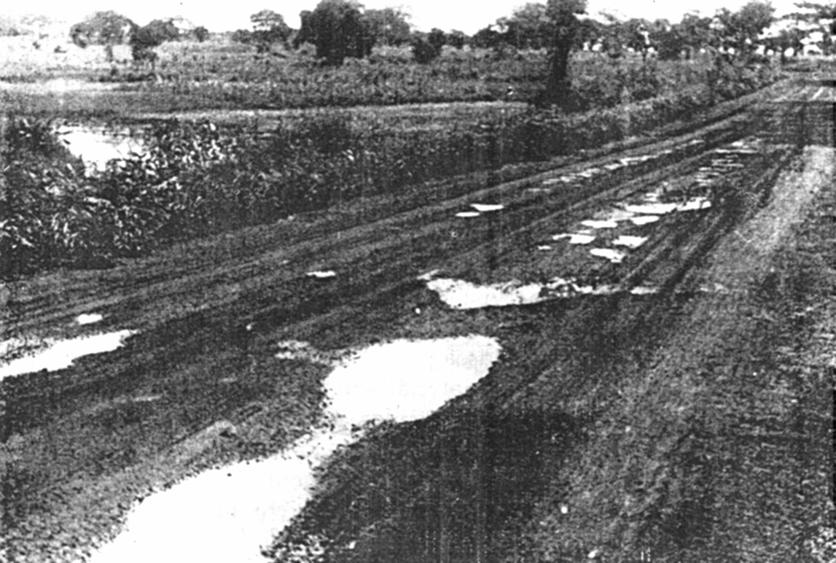
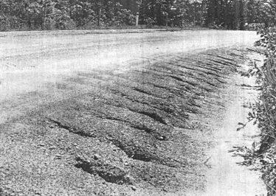
FORMATION
MAINTENANCE DES PERIMETRES IRRIGUÈS
LA MAINTENANCE QUOTIDIENNE
6

Slide 7
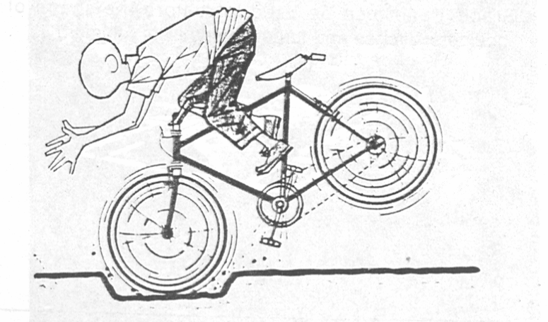
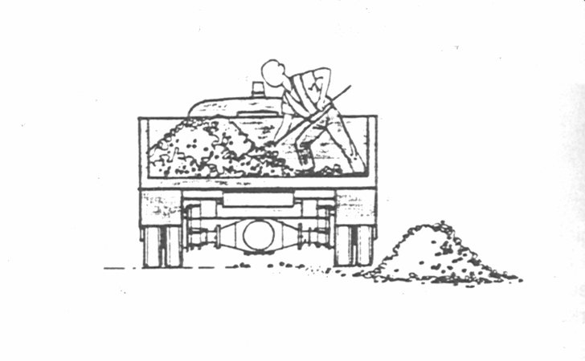
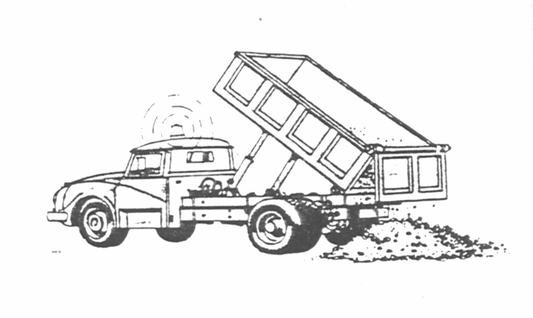
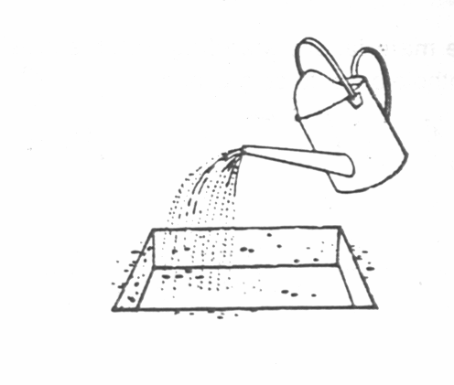
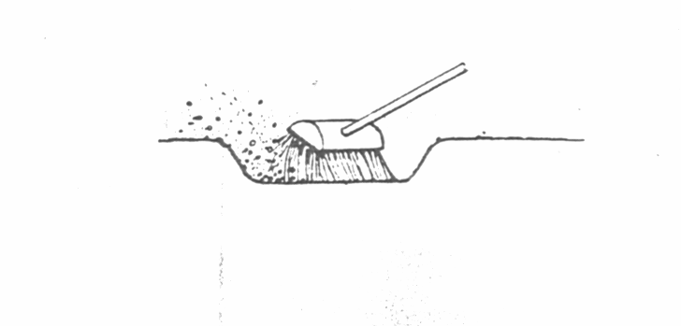
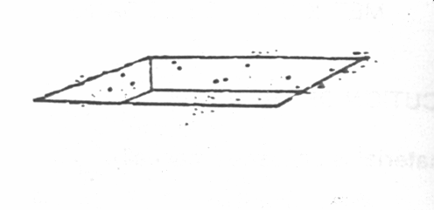
FORMATION
MAINTENANCE DES PERIMETRES IRRIGUÈS
LA MAINTENANCE QUOTIDIENNE
TRAITEMENT DU NID DE POULE
Nid de poule
Transport de terre en camion, motoculteur, moto remorque
Déchargement
Chanfreinage du trou
Nettoyage du nid de poule
Mouillage du trou et laisser pénétrer dans la terre

Slide 8
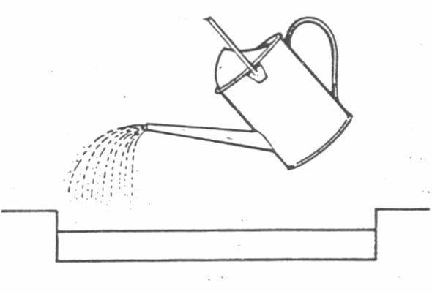
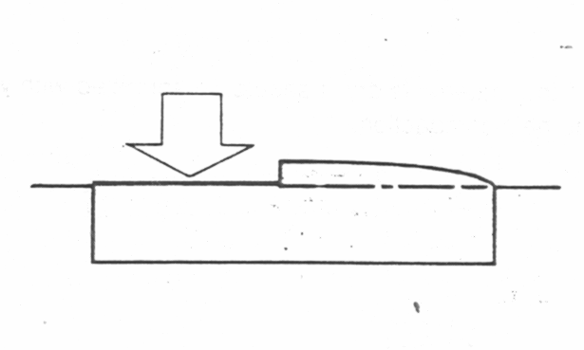
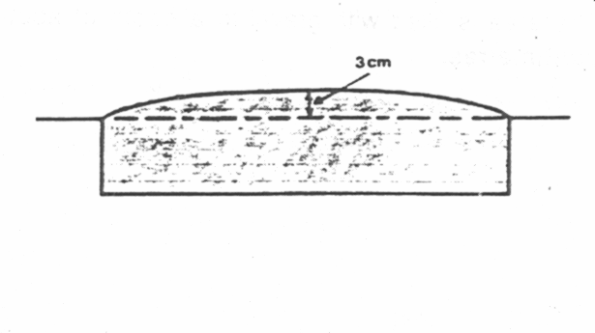
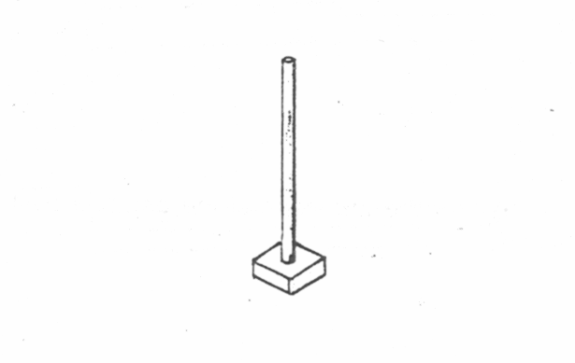
FORMATION
MAINTENANCE DES PERIMETRES IRRIGUÈS
LA MAINTENANCE QUOTIDIENNE
Mise en place de latérite
Laisser pénétrer
Mouiller la latérite
Compactage au pied d’éléphant
Remplissage en latérite du trou
Pied d’éléphant

Slide 9
FORMATION
MAINTENANCE DES PERIMETRES IRRIGUÈS
LA MAINTENANCE QUOTIDIENNE
Maintenance pour les nids de poules et les flaches
Afin d’empêcher l’extension et in finé la démolition de la bande de roulement du sommet de digue, il est indispensable de procédé à l’éradication des nids de poules dès leur apparition. Cette opération consiste, après nettoyage et talutage du nid de poule, à mettre en place de la latérite humide et de compacter au pied d’éléphant ou au petit rouleau mécanique.
L’opération sera la même pour les flaches.
Pour les ravines il est nécessaire de re taluter les zones défectueuses, en prenant soin de collecter les eaux de ruissellement avant qu’elles n’entrainent ces désordres.

Slide 10
FORMATION
MAINTENANCE DES PERIMETRES IRRIGUÈS
LA MAINTENANCE QUOTIDIENNE
MAINTENANCE QUOTIDIENNE
DES DIGUES
PISTE DE ROULEMENT

Slide 11
FORMATION
MAINTENANCE DES PERIMETRES IRRIGUÈS
LA MAINTENANCE QUOTIDIENNE
Maintenance de la piste de roulement
Ces travaux consistent principalement à maintenir en bon état de fonctionnement la piste de roulement en principe latéritée.
Cette piste peut être détériorée par le passage de véhicules en période de pluies. On connaît les dégâts qui peuvent être provoqués par les roues en bois des charrettes à bœufs ou à buffles. Le poinçonnage qui en découle entraine irrémédiablement, par suite de la stagnation des eaux, un ramollissement de plus en plus profond des couches de latérite qui peut aller jusqu’à la destruction.
Pour éviter les destructions dues aux passages de véhicule, il est indispensable de mettre en place rapidement des système de calibre permettant l’accès que des véhicules légers tels que:
a- Motos et vélos
b- Moto remorque à grosses roues (roues de voiture)
c- Motoculteurs avec roues en caoutchouc et non métalliques
d- Tuc-tucs
Attention! On voit souvent des limiteurs de gabarit réalisés en briques non armées, qui au premier forçage se casse et n’est donc d’aucune utilité.

Slide 12
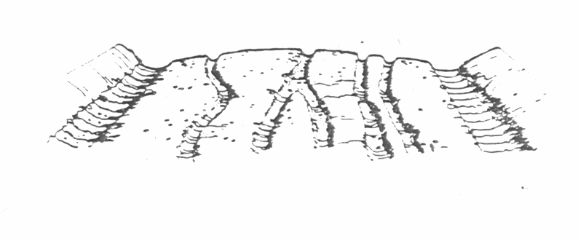
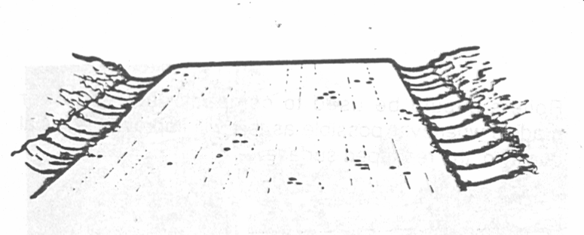
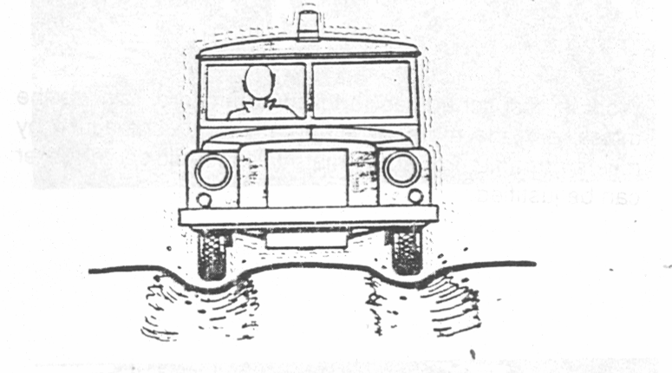
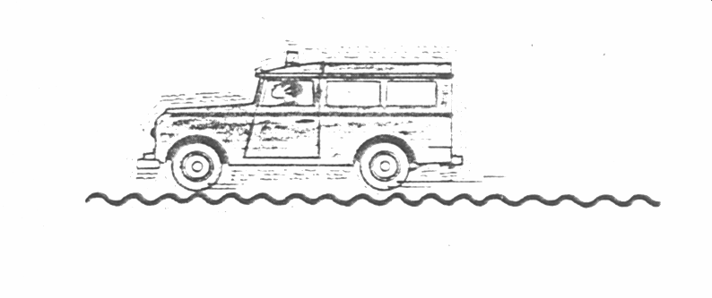
FORMATION
MAINTENANCE DES PERIMETRES IRRIGUÈS
LA MAINTENANCE QUOTIDIENNE
Les désordres dus au véhicules

Slide 13
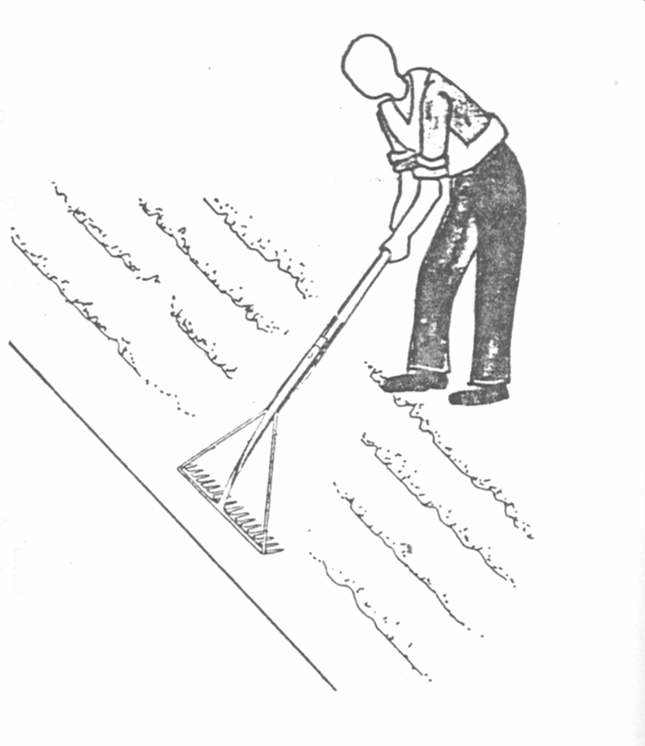
FORMATION
MAINTENANCE DES PERIMETRES IRRIGUÈS
LA MAINTENANCE QUOTIDIENNE
Maintenance de la piste de roulement
Pour réaliser cette maintenance journalière, il est indispensable de prévoir durant la maintenance annuelle des zones de stockage de terre et de latérite, qui permettront de procéder tout au long de l’année à la réparation des désordres survenus.
La remise en état se fera à l’aide de vacataires en l’absence d’engins de chantier. Ces équipes seront gérées par la FWUC qui gère ce périmètre.
L’utilisation d’outils traditionnels, tels que pioche, pèle, pied d’éléphant, rouleau en béton, arrosoirs, paniers en rotin, motos remorques ou motoculteurs et remorques.
Pour les gros travaux qui ne peuvent être faits par des équipes légères et si possible d’une non urgence immédiate, on les réalisera durant les travaux annuels en fin de saison des pluies.
Les coupes des végétaux qui poussent sur la digue, il ne pas attendre qu’ils soient trop gros pour les couper. Ne pas utiliser des désherbants chimiques ou le feu qui sont préjudiciables aux cultures de riz ou à la terre de la digue.

Slide 14
FORMATION
MAINTENANCE DES PERIMETRES IRRIGUÈS
LA MAINTENANCE QUOTIDIENNE
MAINTENANCE QUOTIDIENNE
DES DIGUES
LES TALUS DE DIGUES

Slide 15
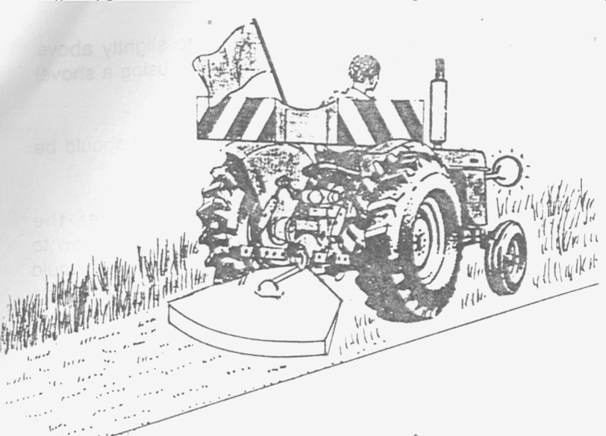
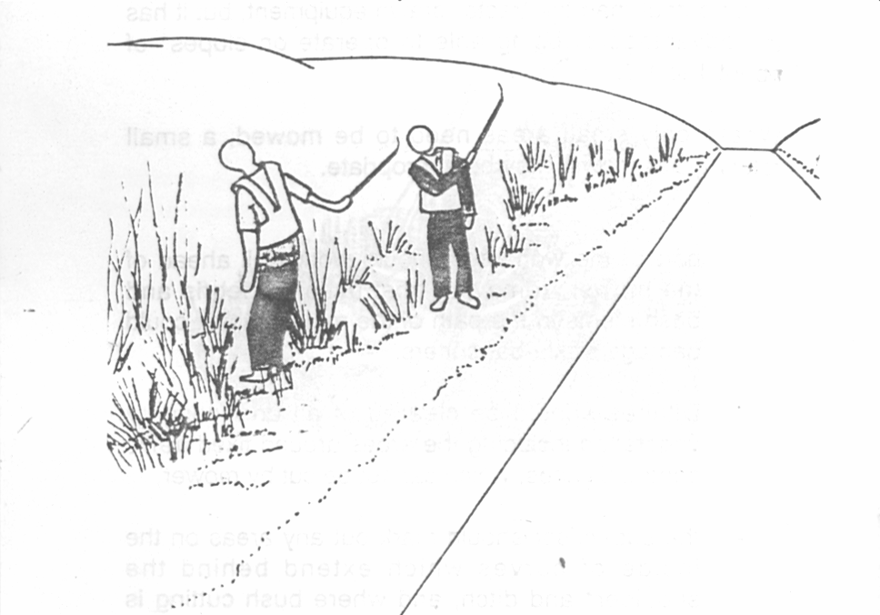
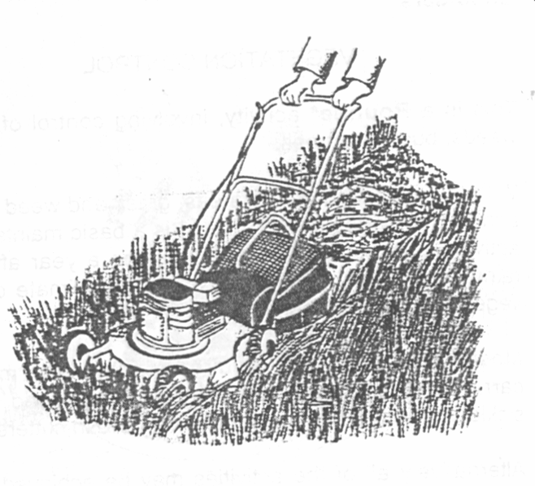
FORMATION
MAINTENANCE DES PERIMETRES IRRIGUÈS
LA MAINTENANCE QUOTIDIENNE
Coupe des végétaux au roto coupeur
Coupe des végétaux au coupe-coupe
Coupe des végétaux à la tondeuse motorisée

Slide 16
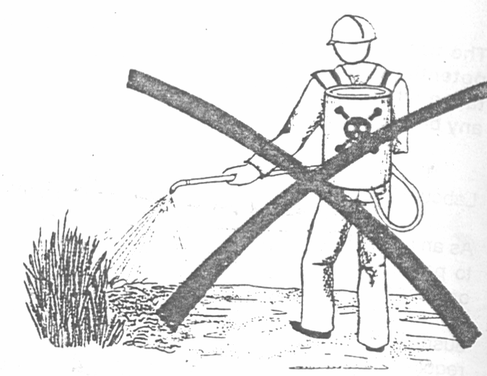
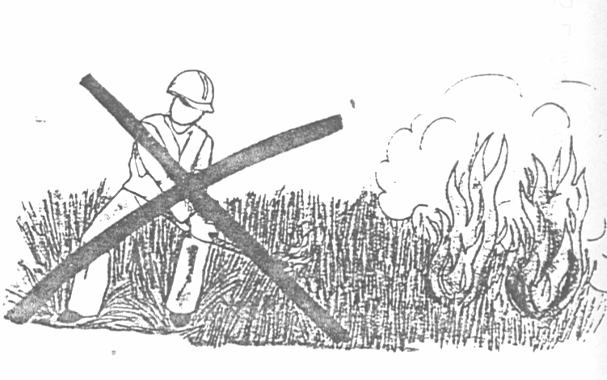
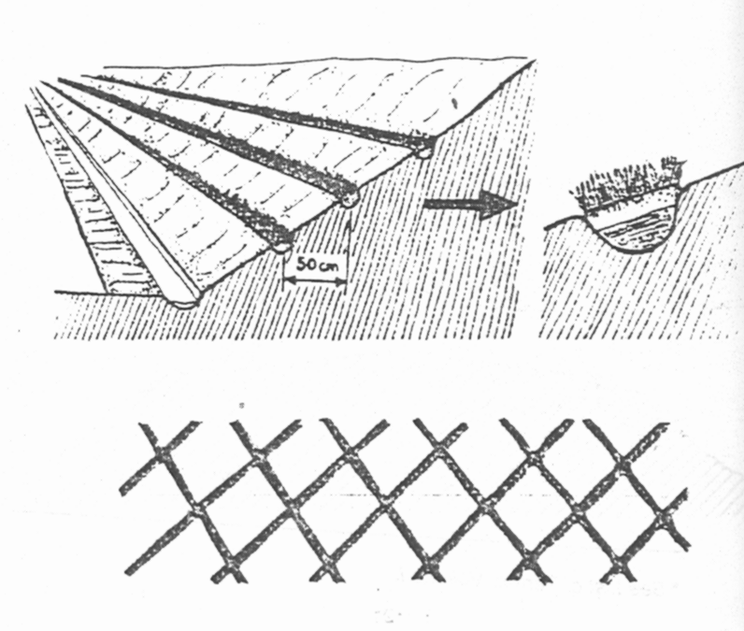
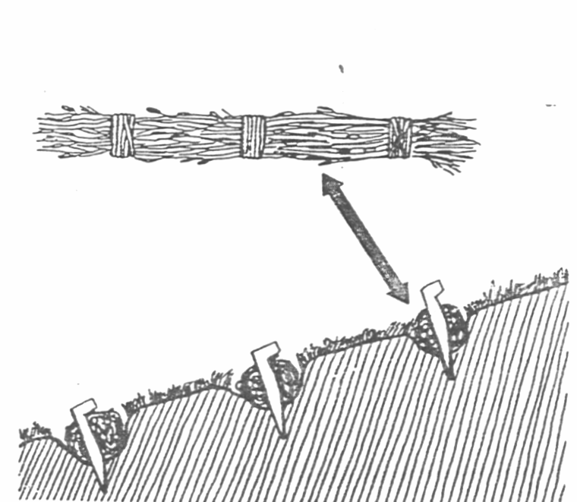
FORMATION
MAINTENANCE DES PERIMETRES IRRIGUÈS
LA MAINTENANCE QUOTIDIENNE
Le brulis est proscrit
Désherbant chimique proscrit
Mise en place d’un type de fascines freinant la vitesse de l’eau de ruissellement
Mise en place sur les talus d’herbe freinant la vitesse de l’eau de ruissellement

Slide 17
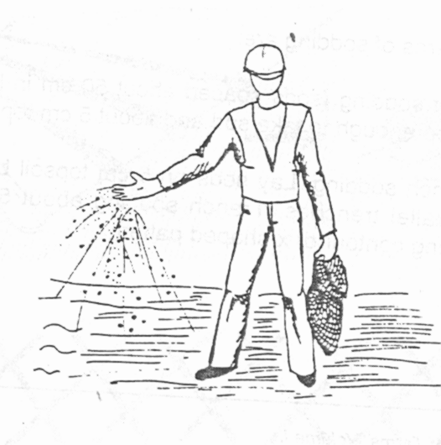
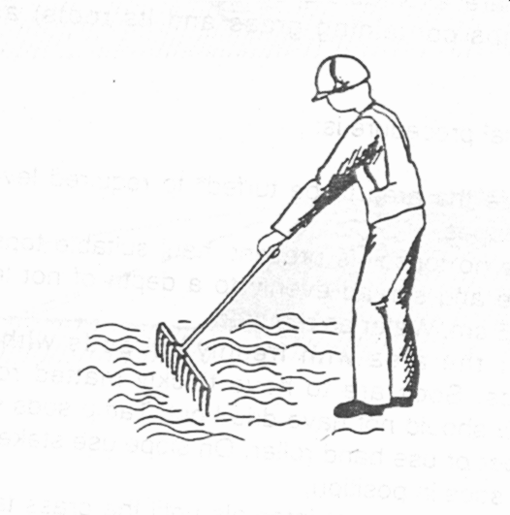
FORMATION
MAINTENANCE DES PERIMETRES IRRIGUÈS
LA MAINTENANCE QUOTIDIENNE
Semis de mise en herbe
Semis de mise en herbe

